Slide 1
Mācību kursa programma:
Mazumtirdzniecības komercdarbinieks
Kvalifikācija: Komercdarbinieks
4.K
Mācību priekšmets: «Darba organizēšana mazumtirdzniecības vietā»
Pedagogs: K.Ševčuks

Slide 2

Droša tirdzniecība

Slide 3
Preventīvie pasākumi un tiesībsargājošo institūciju tiesības

Slide 4

Kas ir droša tirdzniecība?
Droša tirdzniecība nodrošina likumīgu, godīgu un drošu preču un pakalpojumu apriti, aizsargājot patērētājus un uzņēmējus.

Slide 5
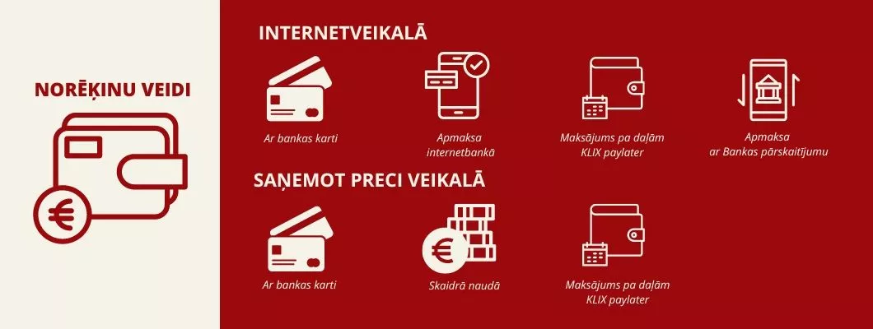
Droši maksājumi
  Izmantot priekšapmaksu vai drošus norēķinu veidus.
  Izvairīties no skaidras naudas lielos darījumos.
  Pārbaudīt bankas pārskaitījumu informāciju.

Slide 6
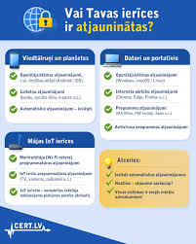
Datu aizsardzība
  Neizpaust paroles un sensitīvus datus.
  Lietot divu faktoru autentifikāciju.
  Regulāri atjaunināt drošības sistēmas.

Slide 7
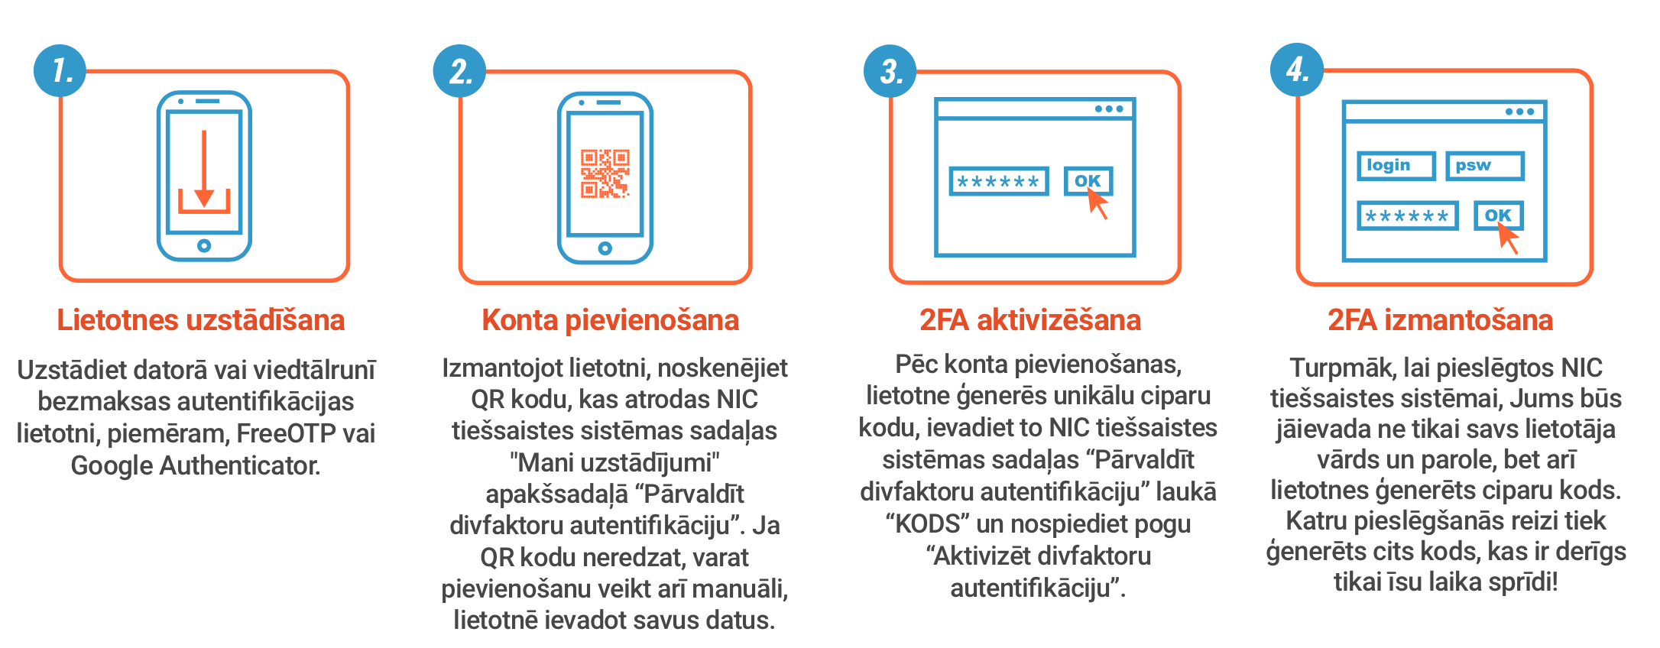
Divu faktoru autentifikāciju

Slide 8
Līgumu un dokumentu izmantošana
  Noslēgt rakstiskus līgumus.
  Saglabāt rēķinus un darījumu apliecinājumus.
  Skaidri noteikt piegādes un apmaksas nosacījumus.

Slide 9
Krāpšanas risku atpazīšana
  Uzmanīties no pārāk izdevīgiem piedāvājumiem.
  Nepieņemt steidzinošu spiedienu uz darījumu.
  Pārbaudīt aizdomīgas saites un e-pastus.

Slide 10
Preventīvie pasākumi
Preču un dokumentu pārbaude
Videonovērošanas un signalizācijas izmantošana
Drošu maksājumu sistēmu lietošana
Darbinieku apmācība drošības jautājumos
Personas datu aizsardzība
Rakstisku līgumu un čeku saglabāšana
Regulāra inventarizācija un kontrole
Krāpšanas risku savlaicīga atpazīšana

Slide 11
Darbinieku apmācība
  Mācīt atpazīt krāpniecības pazīmes.
  Ievērot iekšējās drošības procedūras.
  Regulāri organizēt drošības apmācības.

Slide 12
Tehniskā drošība
  Izmantot antivīrusu programmas un ugunsmūrus.
  Veikt regulāras datu rezerves kopijas.
  Šifrēt sensitīvu informāciju.

Slide 13
Tiesībsargājošo institūciju tiesības
Pārbaudīt dokumentus un licences
Kontrolēt tirdzniecības noteikumu ievērošanu
Veikt pārbaudes uzņēmumos
Aizturēt personas likumpārkāpumu gadījumā
Konfiscēt nelegālas preces
Sastādīt administratīvos protokolus
Uzsākt kriminālprocesu
Pieprasīt informāciju un pierādījumus
Piemērot sodus par pārkāpumiem

Slide 14



Institūciju piemēri Latvijā
Valsts policija
Valsts ieņēmumu dienests
Patērētāju tiesību aizsardzības centrs

